Slide 1
5. РАЗРЕД ПОЗНАВАЊЕ ДРУШТВА
ПРВИ СВЈЕТСКИ РАТ

Slide 2
Питања за понављање
1. Који је главни узрок Првог свjетског рата?
Главни узрок Првог свјетског рата је тежња Централних сила за новом подјелом свијета.
2. Које државе чине Атанту, а које Тројни савез?
Атанту чине: Енглеска, Француска и Русија, а Тројни савез: Њемачка, Аустроугарска и Италија.
3. Шта је био повод за почетак Првог свјетског рата?
Повод за Први свјетски рат је био Сарајевски атентат (28. јун 1914. године).

Slide 3
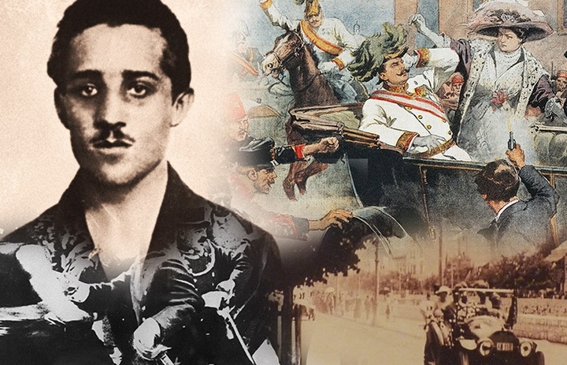

Slide 4
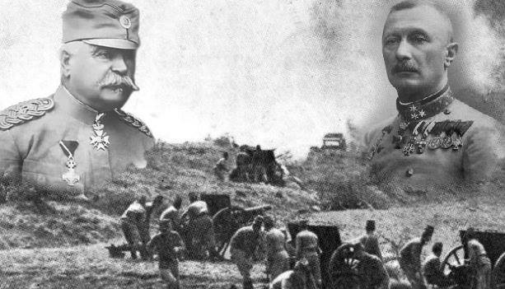
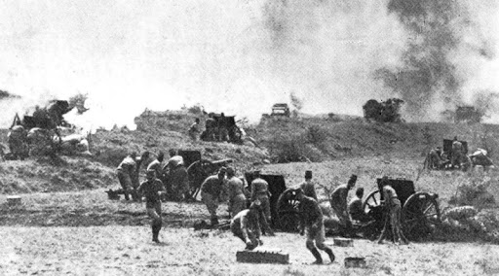
4. Које су були главне битке 1914. и 1915. године?
ЦЕРСКА БИТКА
Степа Степановић
КОЛУБАРСКА БИТКА
Живојин Мишић

Slide 5
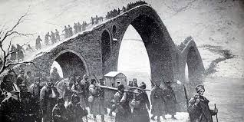
5. Шта је Албанска голгота?
У јесен 1915. године Србију је напала њемачка, аустроугарска и бугарска војска.
Поражена војска се повлачи преко Црне Горе и Албаније према Јадранском мору.
Исцрпљени српски војници и цивили су бродовима превезени на грчка острва Крф и Видо која се налазе у Јонском мору.
Дио војника није преживио, па су тијела покојника спуштана у море.

Slide 6
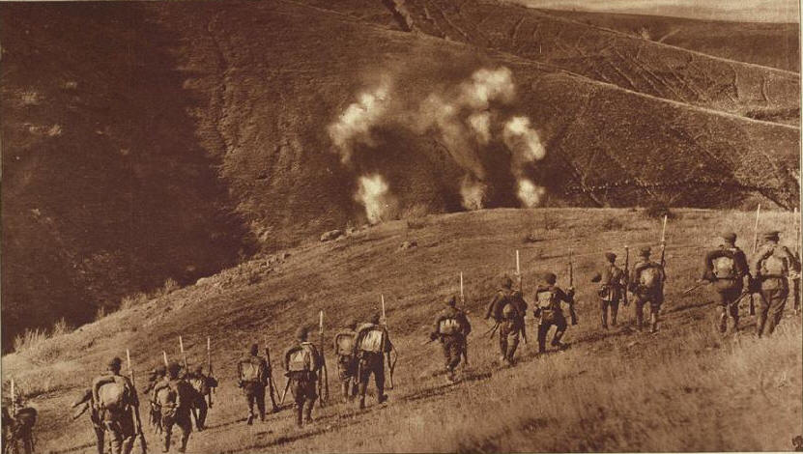
7. Гдје и када је отворен Солунски фронт?
У априлу 1916. године опорављена српска војска превезена је на Солунски фронт.
Против аустроугарских, њемачких и бугарских окупатора борили су се Срби, добровољци из БиХ, француске и енглеске трупе.
Након три године рата извршен је пробој Солунског фронта.

Slide 7
Посљедице рата
У Првом свјетском рату учествовало је 36 држава, мобилисано је 70 милиона војника.
Око 10 милиона је погинуло или умрло од глади, рана и епидемија, а 21 милион војника је рањен.
Срушена су четири царства (руско, турско, њемачко и аустроугарско).
Авиони, тенкови, подморнице и хемијски отрови су први пут кориштени.

Slide 8
ЗАДАТАК ЗА САМОСТАЛАН РАД
Одговорите на питања у Радној свесци на страни 33.

